Slide 1

JavaScript Mesterkurzus
Mélyvíz technikumos diákoknak: A DOM manipuláció, az Eseménykezelés (Events), az AJAX és az Aszinkron programozás titkai.

Slide 2


A JavaScript a Modern Weben
Több, mint egy szkriptnyelv
A Kliensoldal "Agya"
A JavaScript (JS) eredetileg arra született, hogy a weboldalakat interaktívvá tegye (pl. legördülő menük). Mára azonban egy teljes értékű, aszinkron, objektum-orientált nyelvvé nőtte ki magát.
A szerver csak a nyers HTML/CSS-t küldi le. Minden más - az adatok betöltése kattintásra, az űrlapok ellenőrzése, az animációk matekja - a kliens (a böngésző) memóriájában, JavaScripttel történik.
A V8 (Chrome) vagy SpiderMonkey (Firefox) motorok másodpercenként több millió műveletet képesek elvégezni a felhasználó gépén.
Célunk: Nem csak a nyelvtant, hanem a böngésző API-k (DOM, Fetch) mélyebb működését is megérteni.

Slide 3
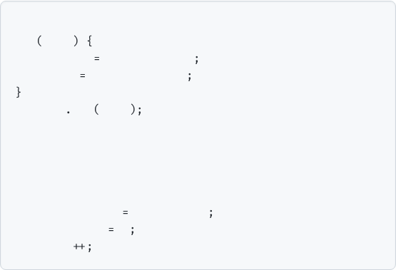
Haladó Alapok: Hatókörök (Scope)
Felejtsd el a var kulcsszót! A modern (ES6+) JS a let és const használatát követeli meg, mert ezek Blokk Szintű (Block Scope) hatókörrel rendelkeznek.
// A 'var' problémája: kilóg a blokkból!
if
true
var
regi
"Kiszivárog"
Global Scope: Bárhonnan elérhető (kerülendő, memóriaszivárgást okozhat).
let
uj
"Biztonságos"
console
log
regi
// Lefut! (Hiba forrása)
Function Scope: Csak a függvényen belül él.
// console.log(uj); // ReferenceError: uj is not defined
Block Scope: Csak az adott {} (kapcsos zárójel) blokkon belül él (pl. egy if ágban). Ez véd a véletlen felülírásoktól.
// Best Practice: Mindig const, kivéve ha biztosan változik
const
apiKulcs
"12345ABC"
let
szamlalo
0
szamlalo

Slide 4
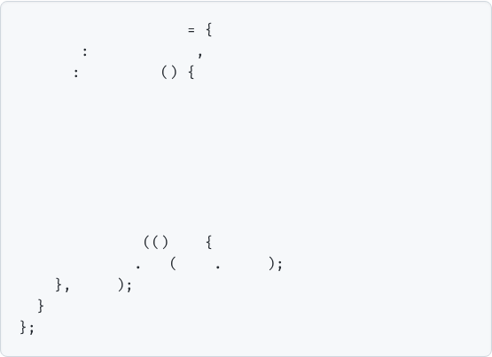
Nyílfüggvények és a "this" Rejtélye
Az Arrow Function (=>) nem csak rövidebb sütemény (syntactic sugar). A legfontosabb különbség a Lexikális this kötés.
const
gombObjektum
cimke
"Kattints!"
init
function
A hagyományos függvényeknél a this értéke attól függ, hogyan hívták meg a függvényt. A nyílfüggvények nem hoznak létre saját this kontextust, hanem "öröklik" a szülőét.
// HAGYOMÁNYOS: A 'this' itt a window lenne (vagy undefined) híváskor
// setTimeout(function() { console.log(this.cimke); }, 1000);
Ez elengedhetetlen, amikor eseménykezelőkön (Event Listener) vagy aszinkron hívásokon (pl. setTimeout) belül dolgozunk objektumokkal.
// NYÍLFÜGGVÉNY: Megtartja az objektum 'this' kontextusát
setTimeout
=>
console
log
this
cimke
// Működik!
1000

Slide 5
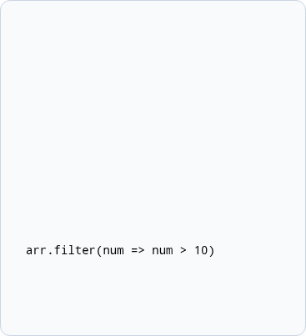
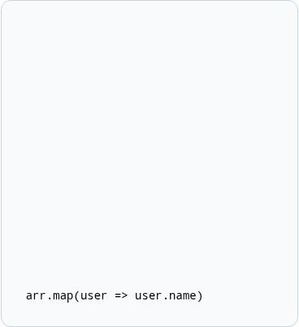




Modern Tömbműveletek (Adatelemzés)
filter()
map()
reduce()
Végigmegy a tömbön, és egy új tömböt ad vissza csak azokkal az elemekkel, amelyekre a feltétel (nyílfüggvény) igaz.
Átalakítja az adatokat. Minden elemen végrehajt egy műveletet, és visszatér egy ugyanolyan hosszú, új tömbbel (pl. számok duplázása, vagy HTML stringek generálása).
A legbonyolultabb: a tömb összes elemét egyetlen egy értékké (pl. összeg, vagy egyetlen objektum) "zsugorítja" össze egy akkumulátor segítségével.

Slide 6
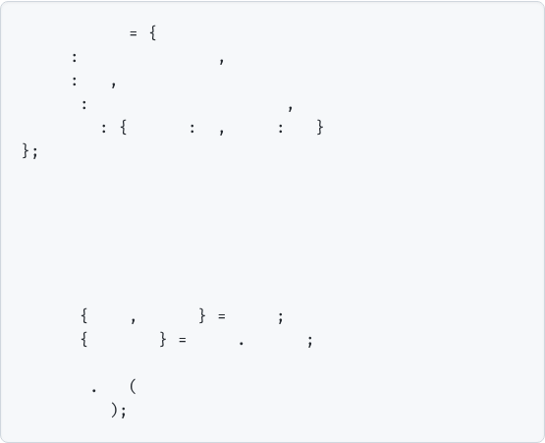
Objektumok és Destructuring (Kibontás)
Amikor szerverről adatokat (API/JSON) kérünk le, általában hatalmas objektumokat kapunk. Ahelyett, hogy minden változóhoz kiírnánk a hosszú útvonalat (adat.user.profile.name), a Destructuring segítségével elegánsan "kibonthatjuk" azokat.
const
diak
nev
"Kovács Anna"
kor
17
szak
"Szoftverfejlesztő"
jegyek
matek
5
prog
5
Gyorsabb kódírás, tisztább szintaxis.
// RÉGI MÓDSZER:
Alapértelmezett értékeket is megadhatunk, ha az adat esetleg hiányzik.
// const nev = diak.nev;
// const matek = diak.jegyek.matek;
Nagyon gyakori a React.js és más modern keretrendszerek használatakor.
// MODERN DESTRUCTURING:
const
nev
szak
diak
const
matek
diak
jegyek
console
`${nev} szakja: ${szak}, matek jegye: ${matek}`
log

Slide 7

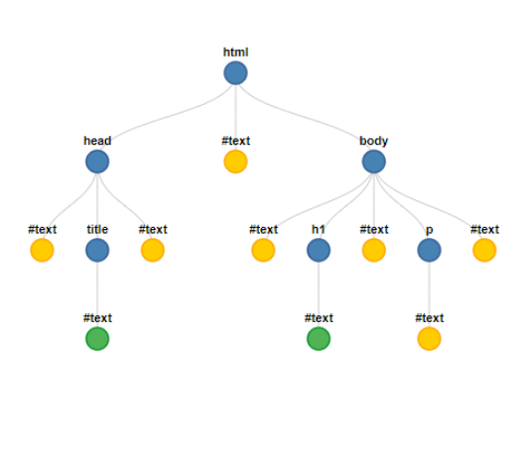
Mi is pontosan a DOM?
A DOM (Document Object Model) egy programozási felület (API) a weblapokhoz. Nem maga a HTML fájl, hanem az a memóriában lévő, élő Fa Struktúra (Tree), amivé a böngésző értelmezi a HTML-t.
Minden HTML tag egy Csomópont (Node / Element) a fában.
A JavaScript ezen az API-n keresztül tudja:
Olvasni az oldal tartalmát.
Megváltoztatni a CSS stílusokat menet közben.
Új elemeket hozzáadni vagy törölni.

Slide 8
Keresés a DOM-ban (Kijelölők)
Parancs / Metódus | Mit ad vissza? | Mikor használjuk?
document.getElementById("logo") | Egyetlen Element (Object) | Ha biztosak vagyunk benne, hogy egyedi ID-t keresünk. (Nagyon gyors).
document.querySelector(".kartyák") | Egyetlen Element (Az elsőt) | A legkorszerűbb! Bármilyen bonyolult CSS szelektort beírhatunk (pl. ul > li.aktiv).
document.querySelectorAll(".gomb") | NodeList (Olyan, mint egy tömb) | Ha az összes egyező elemet meg akarjuk találni. Ciklussal (forEach) kell bejárni!
elem.parentElement | Egyetlen Element | Amikor egy elem szülőjéhez (befoglaló dobozához) akarunk feljebb lépni a fában (Traversing).

Slide 9
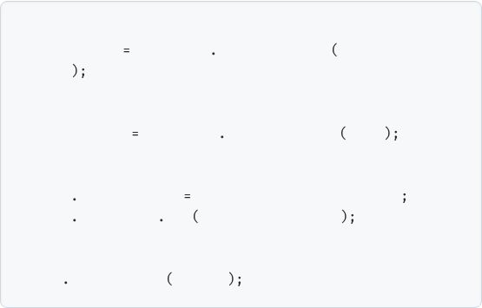
Új elemek létrehozása és beillesztése
Ha JS-ből akarunk új HTML-t gyártani (pl. egy szerverről jövő hírfolyamot megjeleníteni), a böngésző memóriájában kell felépítenünk az elemet, majd "befűzni" a DOM fába.
// 1. Célpont kiválasztása (ahova beillesztünk)
const
"#teendo-lista"
lista
document
querySelector
1.
createElement(tag): Létrehoz egy üres HTML elemet a memóriában.
// 2. Új elem létrehozása a memóriában
const
ujElem
document
createElement
"li"
2.
Tulajdonságok megadása: Szöveg (textContent), osztályok (classList) beállítása.
// 3. Tartalom és stílus hozzáadása
ujElem
textContent
"Megtanulni az AJAX-ot"
ujElem
classList
add
"fontos-feladat"
3.
appendChild(elem) vagy append(elem): Beilleszti a kész elemet egy létező szülő elem belsejébe, legutolsó gyermekként.
// 4. Fizikai beillesztés a weboldalra (DOM Fa)
lista
appendChild
ujElem

Slide 10






Attribútumok és CSS Osztályok manipulálása
Attribútumok (src, href, id)
A classList API
A Varázslat: toggle()
Soha ne az elem.style.color-t használd összetett stílusokhoz! Ehelyett CSS-ben írd meg az osztályt, JS-ben pedig kapcsold be/ki.
A HTML attribútumok lekérése: elem.getAttribute('src').
A leggyakrabban használt metódus! Ha az elemen rajta van az osztály, leveszi. Ha nincs, ráteszi. Tökéletes lenyíló (hamburger) menük vagy Sötét/Világos téma kapcsolók programozásához.
Beállítása: elem.setAttribute('src', 'kep2.jpg'). Ezzel cserélhetünk le például képeket egy galériában kattintásra.
elem.classList.add('aktiv')
elem.classList.remove('rejtett')

Slide 11
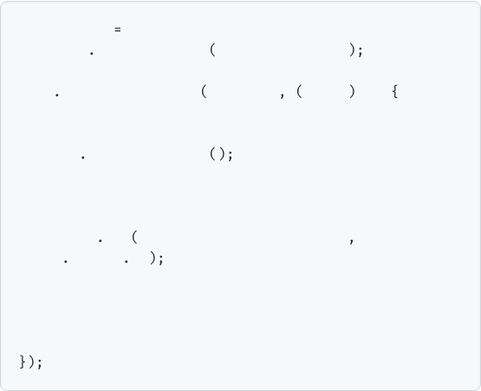
Mélyvíz: Eseménykezelés (Event Listeners)
A weboldalak reagálnak a felhasználóra. Ezt az addEventListener() segítségével oldjuk meg. Szétválasztja a HTML-t (nincs onclick="..." a kódba égetve) és a JS-t.
const
form
document
querySelector
"#regisztracio"
Az Esemény Objektum (Event Object): Amikor a böngésző meghívja a függvényedet (Callback), mindig átad neki egy láthatatlan paramétert (általában e vagy event néven).
form
addEventListener
"submit"
event
=>
// 1. Megakadályozzuk a weblap alapértelmezett újratöltését!
event
preventDefault
Ez tartalmazza a kattintás koordinátáit, melyik gombot nyomták le, vagy űrlap esetén a beírt adatokat.
// 2. Az event.target maga az az elem, amin az esemény történt
console
log
"Űrlap elküldve innen: "
event
target
id
// 3. Kinyerhetünk adatokat, pl. egér pozíció (kattintásnál)
// console.log(event.clientX, event.clientY);

Slide 12
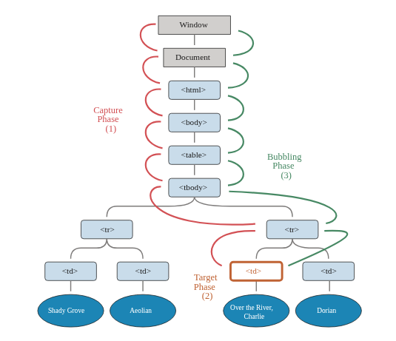
Event Bubbling (Esemény Buborékolás)
Mi történik, ha rákattintasz egy -re, ami egy -ben van, ami egy -ben van?
A kattintás eseménye lentről felfelé "buborékol" a DOM fán. Először a gomb érzékeli, aztán a div, végül a section és a body. (Olyan, mint a víz alatt elengedett buborék).
Miért fontos ez?
Megállíthatjuk a buborékolást az event.stopPropagation() paranccsal, ha nem akarjuk, hogy a szülő is reagáljon.
Lehetővé teszi az Event Delegation-t (Esemény delegálást).

Slide 13
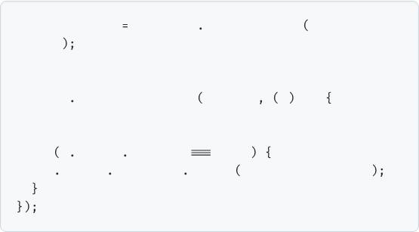
Profi technika: Event Delegation
Képzelj el egy 1000 elemes listát. Ha minden egyes -re teszel egy Event Listenert, az rengeteg memóriát eszik, és ha új elemet adsz a listához, arra nem is fog vonatkozni!
const
"#bevasarlo-lista"
ulLista
document
querySelector
A Megoldás: Tegyünk egyetlen Event Listenert a szülő elemre. A Buborékolás miatt a kattintás úgyis eljut hozzá. Ezután az event.target segítségével megnézzük, pontosan min (melyik li-n) történt a kattintás.
// Egyetlen hallgató a szülőre (nagyon hatékony!)
ulLista
addEventListener
"click"
e
=>
// Megvizsgáljuk, hogy tényleg egy LI elemen kattintottak-e
if
e
target
tagName
"LI"
e
target
classList
toggle
"athuzott-szoveg"

Slide 14
A Nagy Fal: Szinkron vs. Aszinkron működés
Single-Threaded (Egyszálú)
Aszinkron (Nem blokkoló)
A JavaScript egyszerre csak egy dolgot tud csinálni. A kód sorról sorra fut le (Call Stack). Ha egy művelet nagyon lassú (pl. 5 másodperc egy matematikai számítás), a weblap "lefagy", nem lehet kattintani. Ez a Szinkron (blokkoló) működés.
Hogyan kérhetünk le mégis adatot egy szerverről úgy, hogy közben az oldal használható maradjon? A megoldás a Böngésző API-k és az Event Loop (Eseményhurok).
A lassú feladatokat a JS "kiadja" a böngészőnek, és megy tovább. Amikor a feladat kész, a böngésző visszaszól a JS-nek.

Slide 15
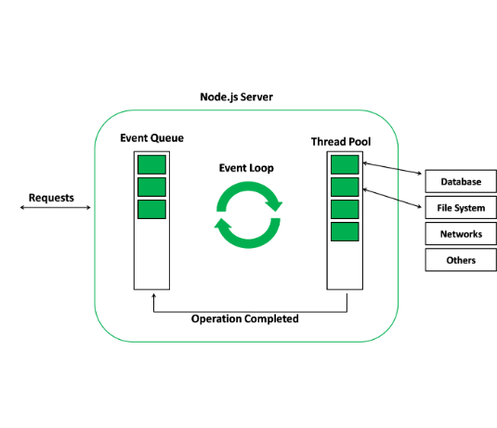
Hogyan működik az Event Loop?
A JavaScript motor 3 fő részből áll a futtatás során:
1.
Call Stack (Hívási Verem): Itt futnak az aktuális, szinkron függvények.
2.
Web API-k: Ide kerülnek ki az aszinkron feladatok (pl. setTimeout időzítője, vagy hálózati kérések - AJAX). Itt a böngésző vár, nem a JS.
3.
Task Queue (Feladat Sor): Ha a Web API végzett (lejárt az idő, megjött az adat), a Callback függvény bekerül ebbe a sorba.
Az Event Loop folyamatosan figyeli a Call Stack-et. Ha teljesen üres, kiveszi a Task Queue első elemét, és bedobja a Call Stack-be futtatásra.

Slide 16
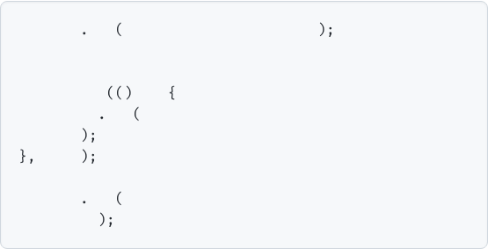
Aszinkron Alapok: Időzítők
A legalapvetőbb aszinkron Web API-k. Nem a JavaScript motorban futnak, hanem a böngésző számolja az időt.
console
log
"1. Ez fut le először"
setTimeout(callback, ms): A megadott függvényt egyszer hajtja végre, a megadott milliszekundum elteltével. (Késleltetés).
// Aszinkron (Web API) hívás
setTimeout
=>
"3. Ez fut le utoljára (2 mp múlva)"
console
log
setInterval(callback, ms): Folyamatosan ismétli a függvény végrehajtását a megadott időközönként. (Pl. óra, visszaszámláló).
2000
console
"2. Ez lefut azonnal, nem várja meg az időzítőt"
log
Tipp: Ha írsz egy setTimeout(fn, 0)-t, az nem azonnal fut le! Kikerül a Task Queue-ba, és megvárja, míg a teljes szinkron kód lefut.

Slide 17
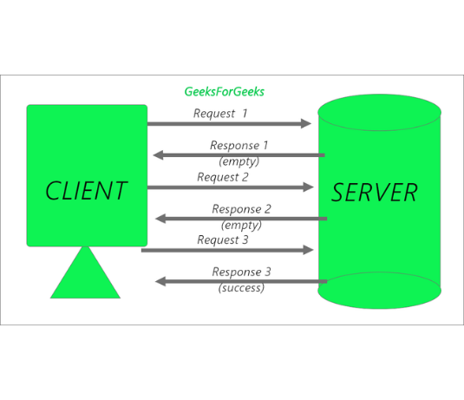
Mi az az AJAX?
AJAX: Asynchronous JavaScript And XML
Ez egy technika, nem egy konkrét programnyelv. Azt jelenti, hogy a JavaScript a háttérben képes a szerverhez fordulni (Request), adatokat lekérni (Response), és ezekkel az adatokkal frissíteni a weblap egy kis részét - mindezt anélkül, hogy a teljes weboldalt újra kellene tölteni.
Gondolj a Facebook hírfolyamra, ahol csak görgetsz lefelé, és újabb posztok töltődnek be az oldal frissülése nélkül. Ez az AJAX.

Slide 18
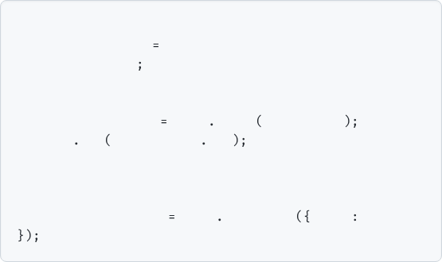
Az Adatok Nyelve: JSON
Bár az AJAX nevében ott az "XML", ma már szinte senki nem használja azt a formátumot. A modern weben a JSON (JavaScript Object Notation) az adatcsere szabványa.
// Ez egy Szöveg (JSON), ami a hálózaton utazik:
const
'{"nev": "Peti", "kor": 18, "aktiv": true}'
jsonSzoveg
A JSON egy rendkívül könnyű, szöveg alapú formátum. Pont úgy néz ki, mint egy JavaScript objektum, azzal a különbséggel, hogy a kulcsneveket is dupla idézőjelbe kell tenni.
// Átalakítás használható JS Objektummá (Parsing)
const
felhasznalo
JSON
parse
jsonSzoveg
console
log
felhasznalo
nev
// Eredmény: Peti
// JS Objektum átalakítása szöveggé (pl. küldéshez a szervernek)
A szerverek (PHP, Python, Java) JSON szövegként küldik át az adatot az interneten, a böngésző pedig visszaalakítja JS objektummá.
const
kuldendoAdat
JSON
stringify
tema
"AJAX"

Slide 19
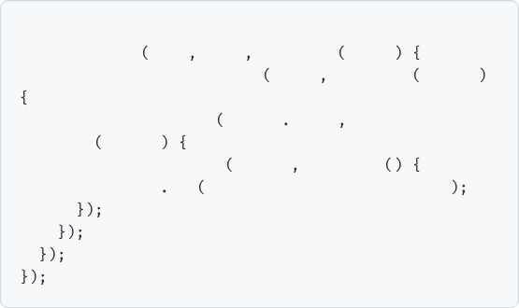
A Régi Megoldás és a "Callback Hell"
Régen az AJAX kéréseket (XMLHttpRequest) és minden aszinkron feladatot Callback (visszahívó) függvényekkel oldottak meg.
// Szimulált Callback Pokol
bejelentkezes
user
pass
function
token
felhasznaloAdataiLekeres
token
function
profil
Amikor befejeződött egy hálózati kérés, meghívott egy függvényt. Ha annak az eredményéből egy újabb kérést kellett indítani, egy újabb függvényt ágyaztunk be. 3-4 egymásra épülő feladatnál a kód elkezdett jobbra tolakodni, olvashatatlanná és hibakeresésre alkalmatlanná vált.
profilKepLetoltes
profil
kepId
function
kepURL
kepMegjelenitese
kepURL
function
console
log
"Végre kész vagyunk... 😱"
Ezt a fenomént hívja a programozó szleng Callback Pokolnak (Pyramid of Doom).

Slide 20
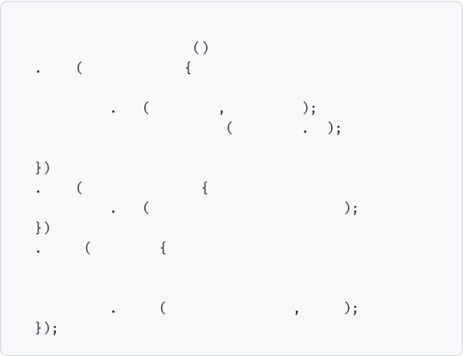
A Megváltás: Promise (Ígéret)
Az ES6 (2015) bevezette a Promise objektumot. Ez a JavaScript ígérete arra, hogy egy aszinkron művelet (pl. letöltés) a jövőben valamikor be fog fejeződni, vagy sikerrel, vagy hibával.
// Egy Promise alapú kérés struktúrája (Láncolás)
adatLekeresSzerverrol
then
eredmeny
=>
// Sikeres ág: Ha megjött az adat
console
log
"Siker!"
eredmeny
Állapotai:
// Tisztább, láncolható!
return
kovetkezoKeres
eredmeny
id
Pending: Folyamatban (még tölt az adat).
Fulfilled (Resolved): Sikeres (megjött az adat). Ezt a .then() ágon kapjuk el.
then
ujEredmeny
=>
console
log
"Második lépés is kész"
catch
hiba
=>
Rejected: Hiba történt (nincs internet, 404). Ezt a .catch() ágon kapjuk el.
// Hiba ág: Bármelyik fenti ponton hiba van, ide ugrik
console
error
"Hiba történt:"
hiba

Slide 21
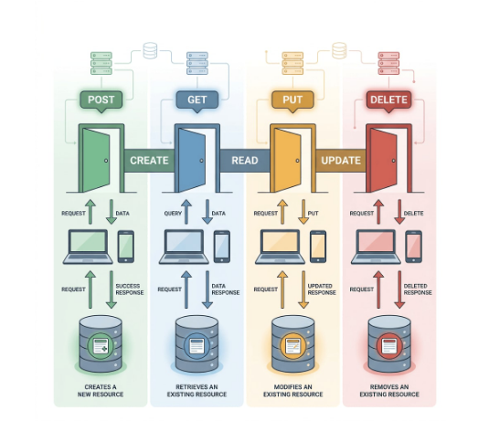
Modern AJAX: A Fetch API
A böngészőkbe épített fetch() parancs az AJAX hívások modern, natív módja. Ez alapból Promise-t ad vissza.
A folyamat mindig kétlépcsős:
1.
A hálózati kérés (megkapjuk a HTTP válasz fejlécét).
2.
A nyers adatfolyam kibontása (parse-olás), általában a .json() metódussal (ami szintén aszinkron, tehát szintén Promise-t ad vissza!).

Slide 22
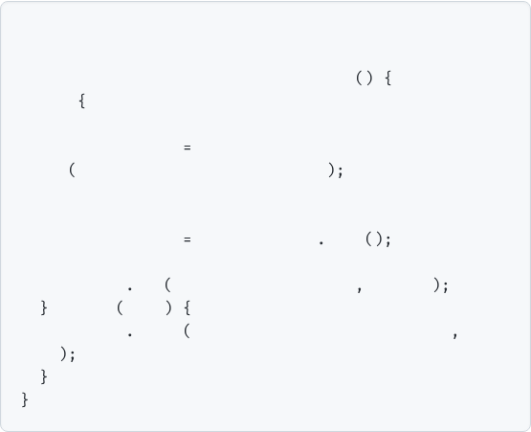
A Csúcs: Async / Await
A Promise-ok láncolása (.then) jobb, mint a callback, de néha még mindig nehezen olvasható.
// Az aszinkron függvényt meg kell jelölni az 'async' szóval
A legmodernebb (ES8) szintaxis az Async / Await. Olyan, mintha szinkron kódot írnánk, ami felülről lefelé fut, miközben a motor a háttérben aszinkron kezeli az egészet. Az await kulcsszó "megállítja" a függvény futását, amíg a Promise le nem fut.
async function
felhasznalokLekerese
try
// 1. Hálózati kérés (várjuk meg: await)
const
valasz
await
fetch
"https://api.ceg.hu/users"
// 2. JSON átalakítás (ezt is várjuk meg!)
Hibakezelésre itt a hagyományos try...catch blokkot használjuk.
const
adatok
await
valasz
json
console
log
"Letöltött adatok:"
adatok
catch
hiba
console
error
"Nem sikerült kapcsolódni:"
hiba

Slide 23




Adattárolás a böngészőben: Web Storage
LocalStorage
SessionStorage
Az adatok tartósan mentődnek a böngészőbe. Bezárás vagy gép újraindítás után is megmaradnak. (Pl. felhasználói beállítások, sötét mód állapota). Kapacitása kb. 5-10 MB, és szigorúan csak szöveget (String) tud tárolni (JSON.stringify szükséges az objektumokhoz!).
Ugyanaz az API, de az adatok csak az adott munkamenet (Session) idejére élnek. Ha a felhasználó bezárja a böngésző fület (tabot), a SessionStorage tartalma azonnal törlődik.

Slide 24
Hasznos Böngésző (BOM) API-k
API Objektum | Gyakori Metódus / Tulajdonság | Mire használjuk?
window.location | location.href = "ujoldal.html" | Átirányítás másik oldalra, vagy a jelenlegi URL (webcím) lekérdezése paraméterekkel.
window.history | history.back() | Olyan, mint a böngésző "Vissza" gombja, JavaScriptből vezérelve. Ezen alapulnak az SPA (Single Page Application) rendszerek.
navigator.geolocation | getCurrentPosition() | Elkéri a felhasználó GPS/IP alapú koordinátáit (Engedélykérés felugró ablakkal jár!).

Slide 25
Köszönöm a figyelmet!
Kérdések a DOM manipulációról, Aszinkron kódolásról vagy az AJAX működéséről?
Informatikai Szakmák • Haladó Webfejlesztési Modul

Slide 26


Image Sources
https://upload.wikimedia.org/wikipedia/commons/5/54/DOM-model.svg
Source: en.wikipedia.org
https://www.freecodecamp.org/news/content/images/2022/01/event-bubbling-1.png
Source: www.freecodecamp.org
https://miro.medium.com/v2/resize:fit:1400/1*O_iZ3hB8Q2wVwP1R14bHSA.png
Source: medium.com
https://study.com/cimages/videopreview/videopreview-full/bngu57p44u.jpg
Source: study.com
https://rapidapi.com/blog/wp-content/uploads/2018/06/api-data-json-format.png
Source: rapidapi.com

Slide 27





Image Sources
https://miro.medium.com/1*u5IUlH9k6qMh9CbafyHj7A.png
Source: medium.com
https://tr.javascript.info/article/bubbling-and-capturing/eventflow.svg
Source: tr.javascript.info
https://media.geeksforgeeks.org/wp-content/uploads/20200224050909/nodejs2.png
Source: www.geeksforgeeks.org
https://media.geeksforgeeks.org/wp-content/uploads/20221025185338/Group10-660x356.png
Source: www.geeksforgeeks.org
https://res.cloudinary.com/herotofu/image/upload/f_auto,c_limit,w_1080,q_auto/images/terms/rest-api-illustration.png
Source: herotofu.com

